Slide 1
C-ITS και Διαχείριση Οδικής Υποδομής 2.0
Σταύρος Σταυρής
Πρόεδρος ΔΣ
HELLASTRON
Η διαχείριση κυκλοφορίας στην εποχή των διασυνδεδεμένων οχημάτων

Slide 2
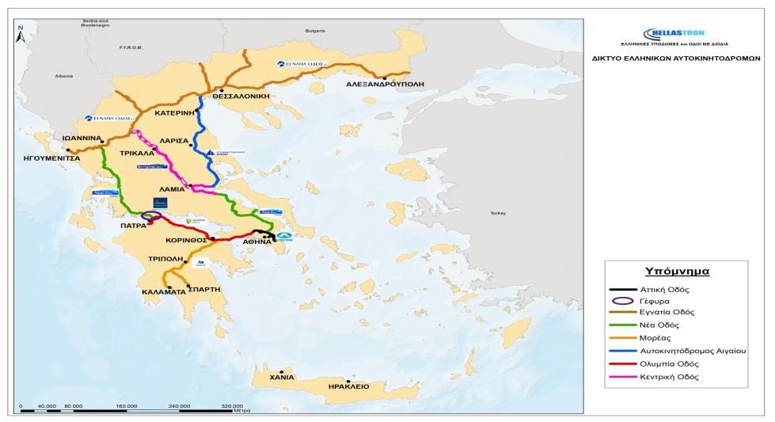
HELLASTRON

Slide 3
Βασικοί Δείκτες Δικτύου HELLASTRON

Slide 4
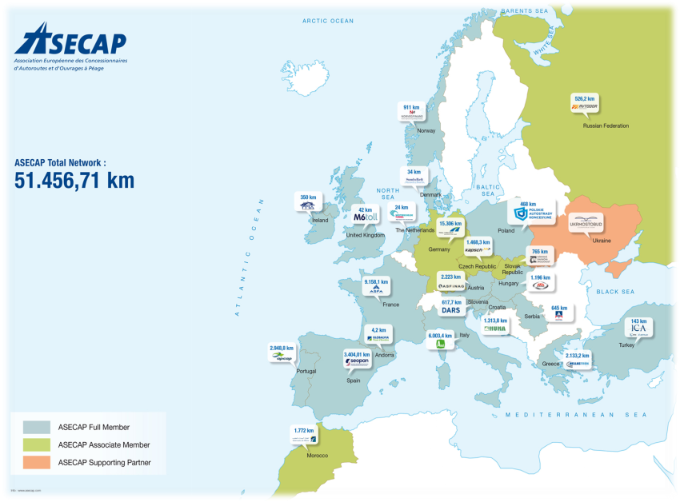
ASECAP

Slide 5
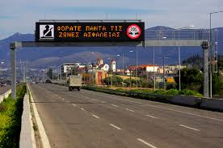
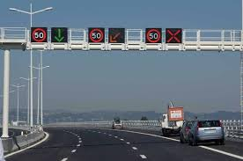
C-ITS και Διαχείριση Αυτοκινητοδρόμων Το παρόν
Παρόν: το οδικό δίκτυο συλλέγει δεδομένα κυκλοφοριακής κατάστασης από εγκατεστημένους αισθητήρες (loops, κάμερες, radar κλπ)
Απεικονίζει μηνύματα σε δυναμικές πινακίδες πληροφόρησης (VMS)

Slide 6
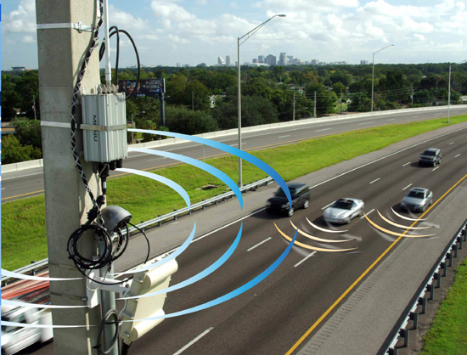
C-ITS και Διαχείριση Αυτοκινητοδρόμων Το μέλλον
Στο μέλλον: το συνδεδεμένο όχημα θα γίνει το βασικό στοιχείο παροχής πληροφορίας προς το οδικό δίκτυο
Τα μηνύματα του οδικού δικτύου θα απεικονίζονται επί του οχήματος και θα μεταδίδονται παράλληλα σε συνεργαζόμενους φορείς υπηρεσιών (service providers)

Slide 7
Νέες δυνατότητες προς αξιοποίηση
Βελτιωμένη διαχείριση κυκλοφορίας βασισμένη σε «ζωντανά» δεδομένα οχημάτων
Προσωποποιημένη πληροφόρηση στους οδηγούς σχετικά με οδική ασφάλεια, ταχύτητα και προτάσεις αποστάσεων ασφαλείας
Παρακολούθηση κυκλοφοριακών ροών και ανταλλαγή πληροφοριών για τις μεταβαλλόμενες απαιτήσεις των μεταφορών
Αποτελεσματικός έλεγχος ταχύτητας
Άμεση ειδοποίηση υπηρεσιών έκτακτης ανάγκης

Slide 8
Ο νέος ρόλος της υποδομής
Το οδικό δίκτυο θα αποτελεί τον κορμό και τα οχήματα θα συνδέονται σε αυτό, σχηματίζοντας ένα δίκτυο.
Οι νέες τεχνολογίες έχουν αρχίσει να εγκαθίστανται στα οχήματα και η υποδομή πρέπει να ακολουθήσει ώστε να γίνει πλήρης εκμετάλλευση των ωφελειών των νέων τεχνολογιών.
Η ικανότητα συλλογής και διάχυσης πληροφορίας θα αποτελεί κρίσιμο παράγοντα στο σχεδιασμό και στην κατασκευή της υποδομής. Η διαχείριση πληροφορίας θα αποτελεί σημαντικό κεφάλαιο στα εγχειρίδια λειτουργίας της υποδομής

Slide 9
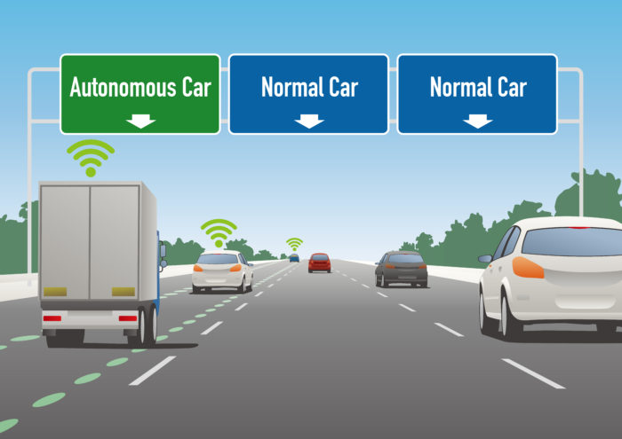
Νέα ζητήματα στην διαχείρισης της οδικής υποδομής
Διαχείριση κυκλοφορίας σε μικτό περιβάλλον (συνδεδεμένα και μη συνδεδεμένα οχήματα)
Αποκλειστικές λωρίδες για συνδεδεμένα ή αυτόνομα οχήματα
Platooning & βαρέα οχήματα

Slide 10
Νέα ζητήματα στην διαχείριση της οδικής υποδομής
Προδιαγραφές διαγράμμισης
Δυναμική σήμανση
Φωτισμός
Χάρτες υψηλής ευκρίνειας
Γεωμετρία εισόδων - εξόδων

Slide 11
Ζητήματα προς αποσαφήνιση
Τεχνολογικά ζητήματα:
Εγκατάσταση αισθητήρων και λοιπών συστημάτων και εξοπλισμού επί της υποδομής
Ιδιοκτησία των συστημάτων
Κόστη εγκατάστασης και συντήρησης
Νομικό και κανονιστικό πλαίσιο:
Πιστοποίηση οχημάτων
Πιστοποίηση συστημάτων υποδομής
Ασφάλιση
Ευθύνη
Διαλειτουργικότητα συστημάτων
Προστασία Προσωπικών Δεδομένων

Slide 12
Κατηγοριοποίηση Οδικού Δικτύου
Κατηγοριοποίηση οδικού δικτύου ανάλογα με το επίπεδο συμβατότητας και συνεργασίας με CAV.
Ποια τα απαραίτητα στοιχεία της υποδομής για κάθε διαφορετικό επίπεδο αυτοματισμού;
Φορέας και διαδικασία πιστοποίησης
Καθορισμός KPIs για μέτρηση και αποτύπωση κόστους / ωφέλειας

Slide 13
Ερωτήσεις
Είναι καλύτερα να επενδύσουμε σε νέες υποδομές ή σε νέες τεχνολογίες;
Έχει νόημα να επενδύσουμε δισεκατομμύρια σε νέους δρόμους όταν με τις νέες τεχνολογίες θα μπορούσαμε να διπλασιάσουμε την κυκλοφοριακή ικανότητα;
Ποιος θα πληρώσει για την εγκατάσταση και εφαρμογή των νέων τεχνολογιών; Ο λειτουργός των αυτοκινητοδρόμων; Το κράτος; Οι χρήστες;

Slide 14
Έργο C-Roads
CEF (Connecting Europe Facility) 2018
Προϋπολογισμός: 2.569.300 €
Επιδότηση από CEF: 50%
Εταίροι:
Υπουργείο Μεταφορών και Υποδομών (συντονιστής)
Hellastron, Αττικές Διαδρομές, Εγνατία Οδός (διαχειριστές οδικής υποδομής)
ΕΚΕΤΑ/ΙΜΕΤ, ΕΠΙΣΕΥ, Παν. Πατρών, (Ερευνητικά ιδρύματα)
Cosmote, Intracom, G4S, Telenavis (βιομηχανία)
Χρονοδιάγραμμα: 2020 – τέλη 2022
Υλοποίηση υπηρεσιών V2I για οδική ασφάλεια και διαχείριση κυκλοφορίας

Slide 15
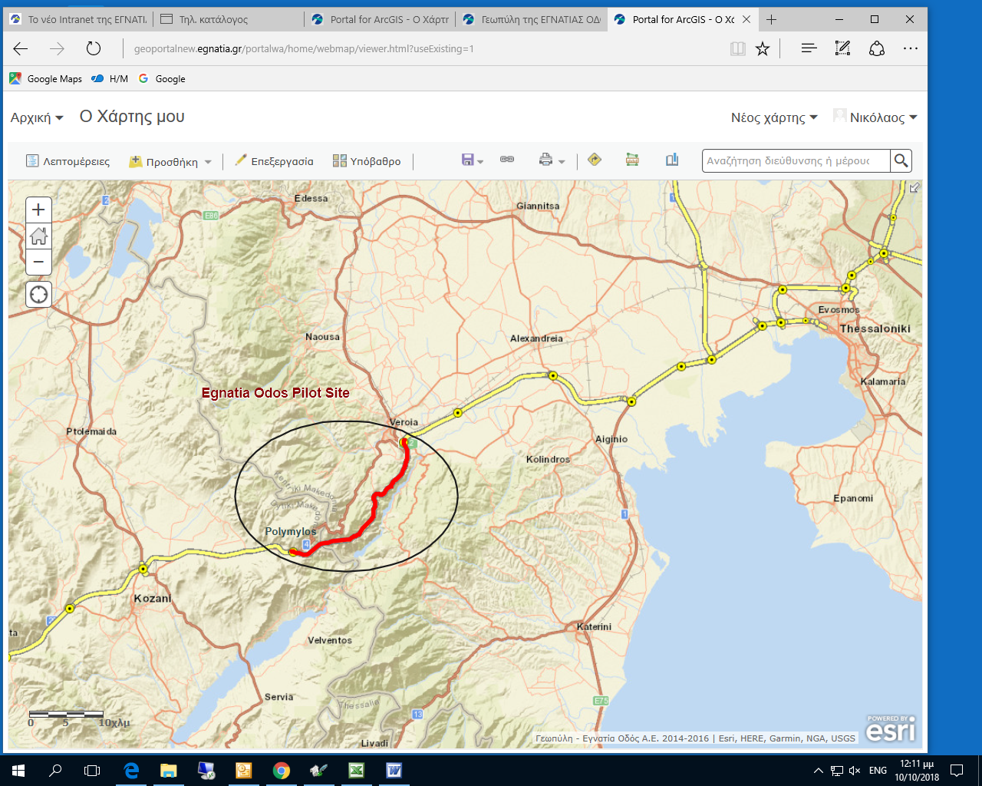
Πιλοτική εφαρμογή Εγνατίας Οδού
30 χλμ οδικού δικτύου στην περιοχή Πολύμυλος – Βέροια με ιδιαίτερα χαρακτηριστικά (γεωμετρία, μη αστικό περιβάλλον, συνεχείς σήραγγες και γέφυρες, μεταβαλλόμενες καιρικές συνθήκες)

Slide 16
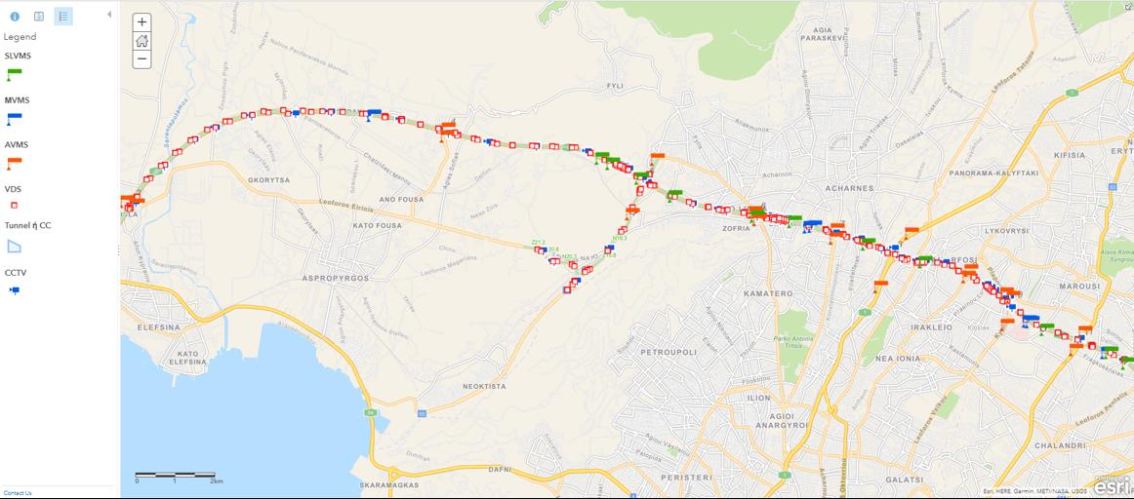
Πιλοτική εφαρμογή Αττικής Οδού
Αποτελείται από το κεντρικό τμήμα της Αττικής Οδού (από κόμβο Φυλής έως κόμβο Παιανίας), μήκους 20 χλμ. Παρουσιάζει την μεγαλύτερη ημερήσια κίνηση, ενώ υπάρχει εγκατεστημένη σημαντική υποδομή τηλεματικής (Variable message signs, CCTV traffic cameras, traffic detection inductive loops, meteo & smoke sensors) η οποία θα χρησιμοποιηθεί στα πλαίσια του πιλότου.

Slide 17
Ευχαριστώ για την προσοχή σας!
Σταύρος Σταυρής
Προεδρος ΔΣ, HELLASTRON

